Slide 1
Natural Language Processing
Deep Learning – Machine Learning SS24
Sven Heiter
Tom Vollmer
Arthur Bartaschewitsch

Slide 2
Inhaltsverzeichnis
Einleitung
Was ist NLP?
Subfelder des NLP-Gebiets
Woraus besteht ChatGPT?
Unser Thema: Sentiment Analysis
Vorverarbeitung
Vorstellung: Datensatz
Tokenization
Embedding
Neuronales Netz trainieren
Netz-Architektur
      Text-Vectorization Layer
      Embedding Layer
      GRU Layer
      Dense Layer
  Trainingsergebnisse
ChatGPT im Vergleich
Where to go from here?

Slide 3
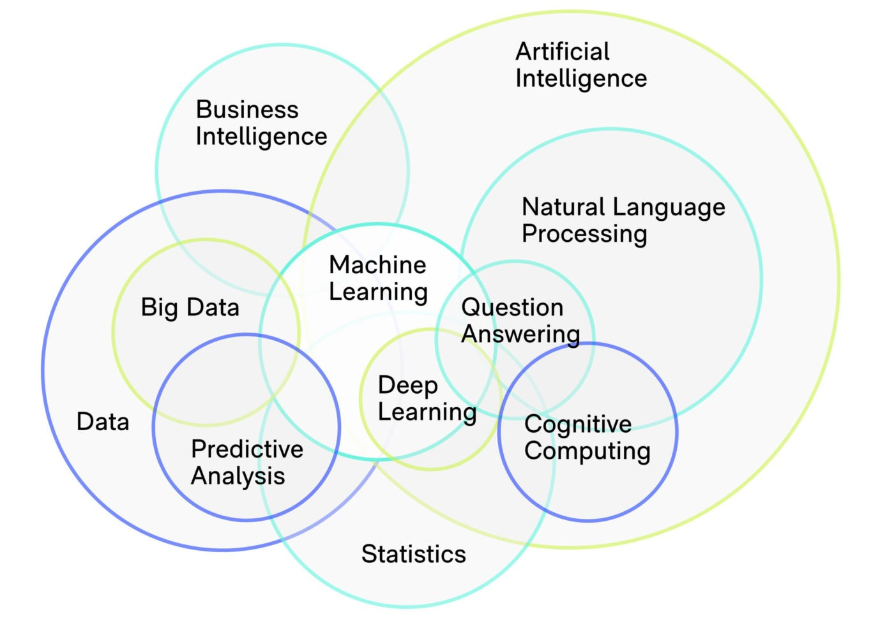
Was ist
Natural Language
Processing (NLP)?
Interdisziplinares Feld:
  Speech & Language processing
  Human language Technology
  Computational linguistics
  Speech recognition and synthesis
Ziel:
  Mensch-Maschinen Kommunikation oder Verbesserung dieser
  Verarbeitung von Text und Sprache

Slide 4
Subfelder des NLP-Gebiets
Conversational Agent/dialogue systems:
  Input: automatic speech recognition &
  natural language understanding
  Output: dialogue & response planning, speech synthesis
Machine Translation - Deepl.com
Question Answering - Weg von Googlen, hin zu Chatbots
"Speech And Language Processing", Daniel Jurafsky & James H. Martin, 2nd Edition

Slide 5
Woraus besteht ChatGPT?
Wofür steht GPT?
Generative Pre-Trained Transformer
Generative:
  Fähig, neuen Inhalt zu generieren
Pre-Trained:
  Wurde an einer großen Menge an Daten trainiert
  Kann für spezifische Aufgaben fein abgestimmt werden
Transformer:
  Ein Neural Network in der Transformer-Architektur
  Nutzt Self-Attention-Mechanismen, um Kontextinformationen zu erfassen
  Ermöglicht Erkennung langer Abhängigkeiten zwischen Wörtern

Slide 6
Woraus besteht ChatGPT?
Text Input wird in Tokens aufgeteilt und dann eingebettet (Embeddings)
  Representiert die Bedeutung der Tokens in der Form eines Vektors
Transformer Architecture:
  Self-attention
  Feedforward Layers
  Residual Verbindungen und Normalisierung
Sprachgenerierung:
  Wahrscheinlichkeitsverteilung

Slide 7
Unser Thema:
Sentiment Analysis
Definition:​
  "Die Klassifizierung der Polarität eines bestimmten Textes, bspw. In Kategorien wie 'positiv', 'negativ' oder 'neutral', um Stimmungen vorherzusagen." ​
  Sentiment Analysis, PapersWithCode:
  https://paperswithcode.com/task/sentiment-analysis (übersetzt)​
Ziel dieser Arbeit: ​
  IMDb Filmrezensionen positiv/negativ klassifizieren​
Ziel dieses Vortrags:​
    Übersicht über die NLP-Domäne​
    High-Level Erläuterung der Konzepte​
    Handreichung zur weiteren Vertiefung jener​

Slide 8
Inhaltsverzeichnis
Einleitung
Was ist NLP?
Subfelder des NLP-Gebiets
Woraus besteht ChatGPT?
Unser Thema: Sentiment Analysis
Vorverarbeitung
Vorstellung: Datensatz
Tokenization
Embedding
Neuronales Netz trainieren
Netz-Architektur
      Text-Vectorization Layer
      Embedding Layer
      GRU Layer
      Dense Layer
  Trainingsergebnisse
ChatGPT im Vergleich
Where to go from here?

Slide 9

Vorverarbeitung – Der Datensatz
IMDb - "Internet Movie Database"
50.000 Film Rezensionen auf Englisch (50/50 Split)
Targets: "negativ" / "positiv" (binär)
Features: Textrezension
Beispiele:
“This was an absolutely terrible movie. Don't be lured in by Christopher Walken or Michael Ironside. Both are great actors, but this must simply be their worst role in history. Even their great acting ... “ Label: 0
“I have been known to fall asleep during films, but this is usually due to a combination of things including, really tired, being warm and comfortable on the sette and having just eaten a lot. However ... “ Label: 0
“This is the kind of film for a snowy Sunday afternoon when the rest of the world can go ahead with its own business as you descend into a big arm-chair and mellow for a couple of hours. Wonderful perf ... “ Label: 1

Slide 10
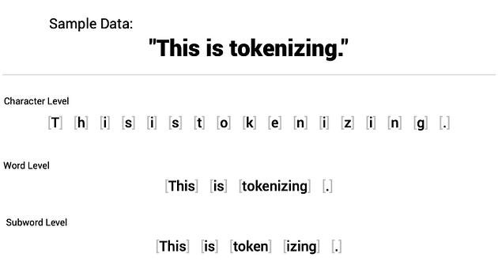
Vorverarbeitung:
Tokenization
Wie teilen wir am besten in Tokens auf?
Abbildung aus:
https://medium.com/@abdallahashraf90x/tokenization-in-nlp-all-you-need-to-know-45c00cfa2df7

Slide 11
Vorverarbeitung:
Tokenization
Tokenization bezeichnet:
  Das aufteilen eines Satzes in „sinnvolle“ Elemente
Tokenization-Strategie abhängig von der Sprache:
  Chinesisch hat keine Leerzeichen, Englisch/Deutsch schon
  Vietnamesich hat Leerstellen innerhalb von Wörtern
  Deutsch hingegen kombiniert mehrere Worte
Subword Tokenization:
  Mittels subword regularization
-Taku Kudo,
„Subword Regularization: Improving Neural Network Translation Models with Multiple Subword Candidates“ 2018
"Hands-On Machine Learning with Scikit-Learn, Keras & Tensorflow", Aurélien Géron:
Chapter 13, Loading and Preprocessing Data with TensorFlow

Slide 12
Vorverarbeitung:
Tokenization
Tokenization mit Subword regularization
Technik aus dem NMT (Neural Machine Translation)
Wörter werden in Teile aufgeteilt, die am häufigsten auftreten
  Aufteilung wird mit den Trainingsdaten ermittelt
Bewältigt Problem der offenen Vokabelgröße
  Reduzierung des Vokabulars
Problem: Mögliche Mehrdeutigkeit in Subwörtern
  Kann jedoch genutzt werden, um die Robustheit zu verbessern
  schlauer -> schlau | er
  –> schlau / Verb
  –> er / Suffix oder Pronomen (Mehrdeutig)
“Subword Regularization: Improving Neural Network Translation Models with Multiple Subword Candidates”, Taku Kudo 2018

Slide 13
Vorverarbeitung:
Embedding
Verfahren zur Umwandlung von Tokens in ein numerisches Format (Vektoren)
  Entweder ein Vektor pro Satz
  Oder ein Vektor pro Wort
Verschiedene Arten:
  One-hot-Encoding
  Word2Vec
  GloVec
  Und weitere
"Hands-On Machine Learning with Scikit-Learn, Keras & Tensorflow", Aurélien Géron:
Chapter 13, Loading and Preprocessing Data with TensorFlow

Slide 14
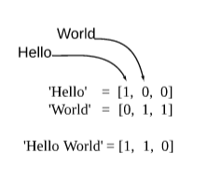
Vorverarbeitung:
Embedding
One-Hot-Encoding
Kodiert einen Vektor mit 1en, an den Stellen, die einen Token repräsentieren
Vorteile:
  simpel und effektiv
Nachteile:
  Hohe Dimensionalität
  Fehlen von semantischen Beziehungen
Abbildung aus:
„ A Comprehensive Survey on Word Representation Models: From Classical to State-Of-The-Art Word Representation Language Models“

Slide 15
Vorverarbeitung:
Embedding
Word2Vec
Vergibt jedem Token einen Vektor
  Erkennt semantische Beziehungen („Mann“ zu „Frau“)
Die Vektoren werden während des Trainings angepasst
Nachteil:
  Muss trainiert werden

Slide 16
Vorverarbeitung:
Embedding
Wie kommen wir von King zu Queen?
Queen = Woman + King - Man
Queen = King +
Woman - Man
King
Man
Queen*
Queen
Woman
Weshalb könnte Queen nicht da liegen, wie berechnet?

Slide 17
Inhaltsverzeichnis
Einleitung
Was ist NLP?
Subfelder des NLP-Gebiets
Woraus besteht ChatGPT?
Unser Thema: Sentiment Analysis
Vorverarbeitung
Vorstellung: Datensatz
Tokenization
Embedding
Neuronales Netz trainieren
Netz-Architektur
      Text-Vectorization Layer
      Embedding Layer
      GRU Layer
      Dense Layer
  Trainingsergebnisse
ChatGPT im Vergleich
Where to go from here?

Slide 18












Neuronales Netz trainieren
Rekurrentes NN
model = tf.keras.Sequential([
1. text_vec_layer, // Input Layer
2. tf.keras.layers.Embedding(vocab_size, embed_size), // Embedding Layer
3. tf.keras.layers.GRU(128), // GRU Layer
4. tf.keras.layers.Dense(1, activation="sigmoid")]) // Dense Layer

Slide 19
Neuronales Netz trainieren
Text Vectorization Layer
vocab_size = 1000
text_vec_layer = tf.keras.layers.TextVectorization(
max_tokens=vocab_size)
text_vec_layer.adapt(train_set.map(
lambda reviews, labels:reviews))
Standard Methoden:
Tokenization: Word Level

Slide 20
Neuronales Netz trainieren
Embedding Layer
tf.keras.layers.Embedding(vocab_size,embed_size)
Eine Reihe je Token im vocabulary
Eine Spalte je Embedding-Dimension
Matrix von vocab_size x embed_size
Die Dimension des Vokabulars wird um die Dimensionen des Embeddings erweitert und Verknüpfungen zwischen Wörtern werden geschaffen
(Synonyme, semantisch-,thematische Zusammenhänge und Gegensätze)

Slide 21
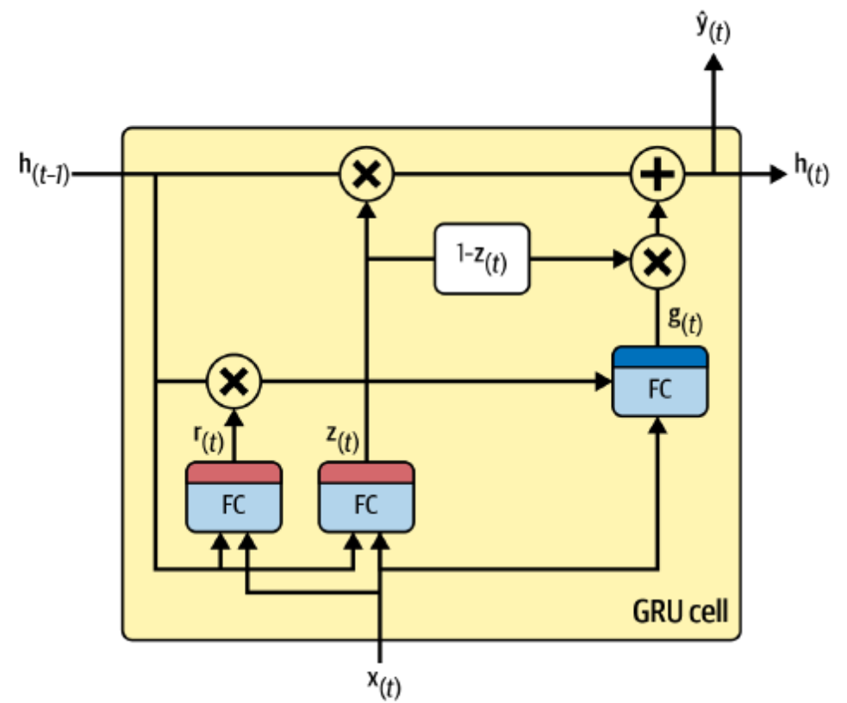
Neuronales Netz trainieren
GRU-Layer (“Gated recurrent unit”)
tf.keras.layers.GRU(128)
Erstmalig vorgestellt durch Kyunghyun Cho et al. 2014
Eine vereinfachte Variante der LSTM-Zellen
(„Long short-term memory“)
Erkennt und merkt sich wichtigen Input, vergisst ihn wenn nötig
Sie sind erfolgreich im Erfassen von Patterns in langen Sequenzen wie
Zeitreihen, Texten und Audio
Schwierigkeiten bei Sequenzen von 100 Zeitschritten
Gru-Zelle: Geron, chapter 15, page 570

Slide 22
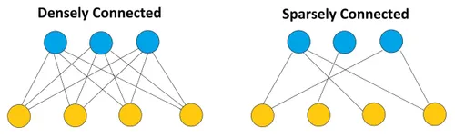
Neuronales Netz trainieren
Dense-Layer
tf.keras.layers.Dense(1, activation="sigmoid")
Gru-Zelle: Geron, chapter 15, page 570

Slide 23
Trainingsergebnisse
Trainingsergebnisse (accuracy) mit Hyperparametern:
Loss: Binary_crossentropy
Optimizer: nadam
Epochen | DIY
1. | 50,2%
2. | 49,9%
3. | 50%
4. | 49,7%
5. | 50%
Problem: Die Accuracy liegt bei 50% und ist damit nicht besser als raten.
Lösung: Masking

Slide 24
Masking
Problemursache:
  Manche Reviews sind sehr kurz und erhalten dadurch viel Padding mit 0
  Das RNN vergisst bei vielen Inputs von 0 vorherige Sequenzen
  0-Inputs müssen ignoriert werden
Lösung:
  „Ragged“-Tensor verwenden -kürzt Tensor um 0-Werte
  Embedding-Parameter: mask_zero=True -gültige Werte=1,ungültige=0
  -Besitzt die gleiche Dimension wie das Vokabular

Slide 25
Trainingsergebnisse
Trainingsergebnisse (accuracy) mit Hyperparametern:
Loss: Binary_crossentropy
Optimizer: nadam
Epochen | DIY | Mit Masking
1. | 50,1% | 74,1%
2. | 50,3% | 86,2%
3. | 50,1% | 87,8%
4. | 50,2% | 89,0%
5. | 50,8% | 89,9%

Slide 26
Vorgefertigte Modelle/Embeddings
Platformen als Modell-“Börse“:
  TensorFlow Hub
  Kaggle
  Pytorch Hub
  Huggingface Model Hub
Einfaches importieren vorgefertigter Modelle mittels TF hub API:
hub.KerasLayer("https://tfhub.dev/google/nnlm-en-dim50/2",
trainable=True, dtype=tf.string, input_shape=[])

Slide 27
Trainingsergebnisse
Trainingsergebnisse (accuracy) mit Hyperparametern:
Loss: Binary_crossentropy
Optimizer: nadam
Epochen | DIY | Mit Masking | Vortrainiertes Modell: „universal sentence encoder “ – cmlm-en-base
1. | 50,1% | 74,1% | 82,8%
2. | 50,3% | 86,2% | 94,0%
3. | 50,1% | 87,8% | 97,9%
4. | 50,2% | 89,0% | 99,5%
5. | 50,8% | 89,9% | 99,9%
Test Accuracy | 50,33% | 86,38% | 84,51%

Slide 28
ChatGPT im Vergleich
ChatGPT:
  ist ein generelles (multimodales) Modell, das eine Vielzahl Tasks im Bereich des NLP bearbeiten kann
  hat Milliarden von Parametern
Unser Modell:
  kann nur ein Task aus NLP bearbeiten (Sentiment Analysis)
  hat wenige Parameter

Slide 29
Where to go from here?
Ressourcen
  Aurélion Géron – Hands-on Machine Learning (insb. Kapitel 16 für NLP)
  3Blue1Brown - „But what is a GPT? Visual intro to transformers | Chapter 5, Deep Learning“
  https://www.youtube.com/watch?v=wjZofJX0v4M
Themen/ Konzepte:
  Rekurrente NN
  LSTM-Zellen, GRU-Zellen
  Transformer-Architektur (bspw. ChatGPT)
  Encoder-Decoder Architektur
  Embedding
  Tokenization

Slide 30
Literaturverzeichnis
[Géron22]: Aurélien Géron „Hands-On Machine Learning with Scikit-Learn, Keras & TensorFlow“ 3rd edition, 2022
[Jurafsky22]: Jurafsky, Daniel, and James H. Martin. “Speech and Language Processing: An Introduction to Natural Language Processing, Computational Linguistics, and Speech Recognition.”, 3rd edition, 2022 →Fokus ist mehr auf Linguistik statt DLML

